Slide 1

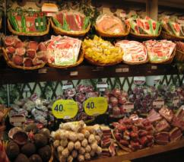
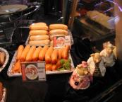
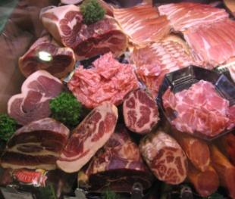
비 선호부위를 이용한
고부가 육제품 개발
국립축산과학원 축산물이용과
성 필 남

Slide 2

발 표 순 서
1. 비 선호 부위란?
2. 구이용 가능 근육, 특수부위로 활용
3. 뒷다리를 이용한 장기숙성 발효햄
- 자연발효햄
- 환경조절식발효햄
4. 등심을 이용한 단기숙성 발효햄

Slide 3
1. 비 선호 부위란?
소비자가 구매를 기피하여
다른 부위보다 저렴한 가격에 거래되고,
소비가 정체된 부위
목살
67.7%
삼겹살
85.5%
앞다리
17.6%
뒷다리
17.6%
돈육 부위별 선호도 <농협, 2005>
돼지고기(브랜드육, 냉장육) 부위별 도매가격(한국육류유통수출입협회, 2011.12)
등심ㆍ안심
8,200원, 10,419원/kg
목심
18,425원/kg
뒷다리
5,706원/kg
앞다리
9,356원/kg
삼겹살 가격은
뒷다리 가격의
약 3.4배
삼겹살
19,388원/kg

Slide 4
1. 비 선호 부위란?
돼지고기 부위별 생산량(축산연구소, 2004)
등심ㆍ안심
(7.77kg)
15.02%
뒷다리
(15.93kg)
30.79%
앞다리
(10.12kg)
19.56%
비 선호 부위 생산량
65.37%
뒷다리 부위 생산량
30.79%
생체중 : 103.95kg (정육생산량 : 51.73kg)

Slide 5
1. 비 선호 부위란?
비 선호 부위 소비촉진 왜 필요한가?
1. 돼지 1두 판매 시 얻어지는 이윤을 선호 부위 판매에서 확보
→ 선호 부위 가격 및 소비자 부담 상승
2. 재고 발생에 의한 저장비용 등 국가적 손실 발생
국민 1인당 돼지고기 소비량(농림부)
삼겹살 수입현황(한국육류유통수출입협회)
142,197톤
19.1kg
16.5kg
11.8kg
105,435톤
64,484톤
2.8kg
1975
1980
1985
1990
1995
2000
2005
2009
2004
2005
2006
2007
2008
2009
2010
2011
돼지고기 소비량 지속적으로 증가
향후 완만한 증가 예상
삼겹살 수입량 지속적으로 증가
향후 지속적 증가 예상

Slide 6
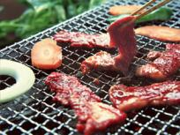


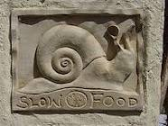
1. 비 선호 부위란?
비 선호 부위 소비활성화 방법?
14.3%
15.7%
15%
13%
신선육으로 소비
→ 국내 주 소비 형태인 구이용으로 소비
2. 가공 육제품으로 소비
→ 소비 트랜드 반영 : Wellbeing, LOHAS, Slowfood 등
→ 기존 제품과 다른 형태의 고부가 제품
2004
2005
2006
돈육의 식육가공 원료이용률 <한국육가공협회, 2007>

Slide 7
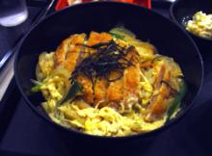
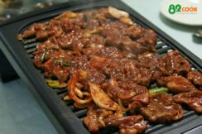
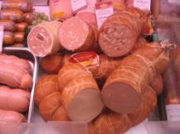
2. 구이용 가능 근육, 특수부위로 활용
○ 저지방 부위는 여러 근육으로 이루어져 있으며, 대체로 근내지방
함량이 낮아 국내 소비자들이 선호하는 구이용으로는 부적합함
- 등심과 안심(돈까스 제품), 앞다리(양념육), 뒷다리(육제품 원료)
○ 저지방 부위인 앞다리와 뒷다리는 운동기능을 담당하는
생체조직으로 앞다리는 39개 근육, 뒷다리는 36개 근육들로
이루어져 있음(Porcine myology, 2000)
⇒ 저지방 부위를 구성하는 근육들의 정확한 육질 구명 및
개별 근육에 적합한 활용도 모색
돈까스
양념육
육제품

Slide 8
















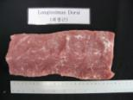




2. 구이용 가능 근육, 특수부위로 활용
비 선호 부위 주요 근육별 특성
앞다리 부위
주요 8개 근육
Infraspanatus (IF)
Pectoralis profundi
-tube (PP-tube)
Pectoralis profundi
-fan (PP-fan)
Brachiocephalicus (BC)
Latissimus dorsi (LTD)
Subscapularis (SC)
Supraspinatus (SS)
Triceps brachii (TB)
뒷다리 부위
주요 12개 근육
Adductor (AD)
Biceps femoris (BF)
Gastrocnemius (GN)
Gluteus medius (GM)
Gluteus superrificialis (GS)
Gracilis (GC)
Rectus femoris (RF)
Semimembranosus (SM)
Semitendinosus (ST)
Vastus intermedius (VI)
Tensor fasciae latae (TF)
Vastus lateralis (VL)
Longissimus dorsi (LD)

Slide 9
2. 구이용 가능 근육, 특수부위로 활용
Table 1. Weight (g) and yield (%) of twenty one pork muscles
Whole sale cuts
Muscles
Weight(g)
Yield(%)
Shoulder
Infraspanatus
379.00±50.76*
0.90
Pectoralis profundi(tube)
293.30±32.46
0.70
Pectoralis profundi(fan)
504.30±140.12
1.2
Brachiocephalicus
191.80±32.11
0.46
Latissimus dorsi
244.00±116.45
0.58
Subscpularis
144.90±26.20
0.35
Supraspinatus
420.50±28.31
1.00
Triceps brachii
794.40±54.32
1.90
Ham
Adductor
344.60±35.45
0.82
Biceps femoris
1,449.40±178.83
3.46
Gastrocneminus
903.10±173.36
2.16
Gluteus medius
894.30±136.16
2.13
Gluteus superrificialis
245.60±66.98
0.59
Gracilis
287.50±20.59
0.69
Rectus femoris
456.20±76.72
1.09
Semimembranosus
1,154.30±138.71
2.76
Semitendinosus
493.00±34.38
1.18
Vastus intermedius
302.30±29.70
0.72
Tensor fasciae latae
213.20±29.72
0.51
Vastus lateralis
369.30±40.48
0.88
Loin
Longissimus dorsi
2,987.70±284.02
7.13
* Mean±standard deviation

Slide 10
2. 구이용 가능 근육, 특수부위로 활용
Table 2. Moisture, protein, fat and ash contents (%) for twenty-one pork muscles
Whole sale cuts
Muscles
Moisture
Protein
Fat
Ash
Shoulder
Infraspanatus
74.82^{cdef}
18.78^{jkl}
4.97^{bcd}
0.94^{bcdef}
Pectoralis profundi(tube)
73.89^{fgh}
19.80^{fghi}
5.07^{bcd}
0.96^{bcdef}
Pectoralis profundi(fan)
74.24^{efg}
20.11^{defgh}
4.40^{cdef}
0.97^{bcdef}
Brachiocephalicus
73.48^{gh}
19.34^{ijk}
6.05^{ab}
0.92^{cdef}
Latissimus dorsi
72.2^{iI}
19.63^{ghi}
6.92ª
0.94^{bcdef}
Subscpularis
75.02^{cdef}
20.28^{cdefg}
3.37^{efg}
0.96^{bcdef}
Supraspinatus
74.76^{def}
18.51^{l}
5.35^{bc}
0.93^{bcdef}
Triceps brachii
75.34^{bcde}
19.98^{efghi}
3.44^{efg}
1.00^{abcd}
Ham
Adductor
76.11^{abc}
21.25^{ab}
1.67^{i}
1.05ª
Biceps femoris
74.90^{cdef}
19.81^{fghi}
4.43^{cdef}
0.96^{bcdef}
Gastrocneminus
74.80^{cdef}
19.58^{ghi}
4.82^{cd}
0.90^{ef}
Gluteus medius
75.31^{cde}
20.76^{bcd}
3.22^{fg}
1.01^{ab}
Gluteus superrificialis
73.95^{fgh}
20.47^{cdef}
4.58^{cde}
1.00^{abc}
Gracilis
75.88^{abcd}
19.61^{ghi}
3.79^{defg}
0.91^{def}
Rectus femoris
76.82ª
20.56^{bcde}
1.54^{i}
1.01^{ab}
Semimembranosus
75.48^{bcde}
20.89^{bc}
3.07^{gh}
0.98^{abcde}
Semitendinosus
74.31^{efg}
18.80^{jkl}
6.12^{ab}
0.88^{f}
Vastus intermedius
75.72^{abcd}
18.66^{kl}
4.40^{cdef}
0.94^{bcdef}
Tensor fasciae latae
72.80^{hi}
19.48^{hij}
7.03ª
0.93^{bcdef}
Vastus lateralis
76.62^{ab}
20.53^{cdef}
1.73^{i}
0.98^{abcde}
Loin
Longissimus dorsi
75.51^{bcde}
21.79ª
2.02^{hi}
0.99^{abcde}
SE
0.11
0.08
0.14
0.01
^{a-l} : Means in the same column with different letters are significantly different (p<0.05)

Slide 11
2. 구이용 가능 근육, 특수부위로 활용
Table 3. pH, WHC, Cooking loss, and Purge loss for twenty-one pork muscles
Whole sale cuts
Muscles
pH
WHC
(%)
Cooking loss
(%)
Purge loss
(%)
Shoulder
Infraspanatus
6.20^{abcd}
53.59^{bc}
19.94^{cd}
3.34^{defgh}
Pectoralis profundi(tube)
5.98^{cdefg}
53.60^{bc}
25.67^{ab}
4.82^{bcde}
Pectoralis profundi(fan)
6.00^{cdefg}
55.65^{bc}
22.28^{bc}
4.06^{cdefg}
Brachiocephalicus
6.06^{cdefg}
54.53^{bc}
23.33^{bc}
5.89^{bc}
Latissimus dorsi
6.23^{abc}
56.84^{b}
21.71^{bc}
3.31^{defgh}
Subscpularis
6.34ª
61.46ª
16.74^{d}
3.83^{cdefg}
Supraspinatus
6.14^{abcde}
52.62^{c}
23.74^{bc}
2.85^{efgh}
Triceps brachii
6.08^{bcdefg}
52.41^{c}
23.66^{bc}
1.94^{gh}
Ham
Adductor
6.14^{abcde}
53.88^{bc}
23.64^{bc}
3.69^{defgh}
Biceps femoris
5.90^{efg}
53.96^{bc}
28.22ª
4.53^{bcdef}
Gastrocneminus
6.13^{abcdef}
54.28^{bc}
24.18^{abc}
1.61^{h}
Gluteus medius
5.95^{defg}
53.24^{bc}
24.14^{abc}
5.29^{bcd}
Gluteus superrificialis
5.86^{g}
53.96^{bc}
24.27^{abc}
8.43ª
Gracilis
6.32^{ab}
54.40^{bc}
20.03^{cd}
2.00^{gh}
Rectus femoris
6.10^{abcdefg}
55.45^{bc}
22.89^{bc}
1.65^{h}
Semimembranosus
5.96^{defg}
53.58^{bc}
25.65^{ab}
4.82^{bcde}
Semitendinosus
6.19^{abcd}
54.54^{bc}
23.45^{bc}
3.52^{defgh}
Vastus intermedius
6.18^{abcd}
54.22^{bc}
24.73^{ab}
2.62^{fgh}
Tensor fasciae latae
6.00^{cdefg}
53.77^{bc}
22.01^{bc}
3.61^{defgh}
Vastus lateralis
6.03^{cdefg}
54.28^{bc}
25.05^{ab}
4.64^{bcdef}
Loin
Longissimus dorsi
5.88^{fg}
55.48^{bc}
25.88^{ab}
6.32^{b}
SE
0.02
0.25
0.32
0.39
^{a-k} : Means in the same column with different letters are significantly different (P<0.05)

Slide 12
2. 구이용 가능 근육, 특수부위로 활용
Table 4. Sensory properties for twenty-one pork muscles
Whole sale cuts
Muscles
Tenderness
Flavor
Juiciness
Palatability
Shoulder
Infraspanatus
92.81ª
79.54^{bcd}
88.88ª
84.36ª
Pectoralis profundi(tube)
79.68^{kl}
80.46^{abcd}
84.37^{bc}
79.18^{bc}
Pectoralis profundi(fan)
83.39^{fghijk}
84.91ª
85.93^{ab}
83.17^{ab}
Brachiocephalicus
82.57^{ghijk}
77.42^{cd}
86.21^{ab}
80.95^{abc}
Latissimus dorsi
86.06^{cdefg}
80.16^{abcd}
85.51^{ab}
81.46^{abc}
Subscpularis
91.81^{ab}
77.58^{cd}
85.89^{ab}
82.19^{abc}
Supraspinatus
89.82^{abc}
80.60^{abcd}
89.36ª
83.46^{ab}
Triceps brachii
84.23^{efghi}
78.84^{cd}
85.63^{ab}
80.76^{abc}
Ham
Adductor
79.80^{jkl}
79.64^{bcd}
83.23^{bc}
79.40^{bc}
Biceps femoris
76.68^{l}
81.96^{abc}
80.70^{cd}
78.53^{c}
Gastrocneminus
85.37^{defgh}
79.07^{bcd}
82.35^{bc}
80.91^{abc}
Gluteus medius
81.36^{hijk}
81.25^{abcd}
82.82^{bc}
80.36^{abc}
Gluteus superrificialis
84.03^{efghij}
81.46^{abcd}
83.76^{bc}
80.98^{abc}
Gracilis
88.82^{abcd}
78.61^{cd}
83.90^{bc}
80.64^{abc}
Rectus femoris
87.44^{cdef}
79.58^{bcd}
83.44^{bc}
81.49^{abc}
Semimembranosus
80.62^{ijkl}
81.37^{abcd}
82.57^{bc}
80.22^{abc}
Semitendinosus
89.47^{abcd}
82.15^{abc}
88.63ª
84.78ª
Vastus intermedius
88.00^{bcde}
76.78^{d}
88.75ª
81.47^{abc}
Tensor fasciae latae
83.17^{fghijk}
81.32^{abcd}
83.72^{bc}
82.52^{abc}
Vastus lateralis
84.19^{efghi}
81.99^{abc}
82.75^{bc}
82.22^{abc}
Loin
Longissimus dorsi
76.95^{l}
84.02^{ab}
77.97^{d}
78.51^{c}
SE
0.31
0.32
0.29
0.28
^{a-l} : Means in the same column with different letters are significantly different (P<0.05)

Slide 13
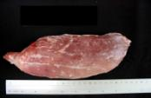
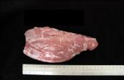
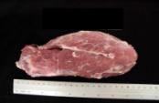
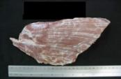
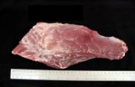
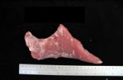
2. 구이용 가능 근육, 특수부위로 활용
1. 돼지고기 저지방 부위를 구성하고 있는 21개 주요 근육들은 생산량,
영양성분, 육질특성에서 큰 차이를 나타내었으며,
2. 구이용 가능 근육을 선정하기 위해 근내지방함량이 높고, 관능검사
성적이 우수한 근육을 선발한 결과, Semitendinosus, Supraspinatus,
Infraspanatus, Pectoralis profundi (fan), Latissimus dorsi,
Tensor fasciae latae 총 6개 근육이 선발되었음
Semitendinosus (ST)
Supraspinatus (SS)
Infraspanatus (IF)
Latissimus dorsi (LTD)
Pectoralis profundi
-fan (PP-fan)
Tensor fasciae latae (TF)

Slide 14
2. 구이용 가능 근육, 특수부위로 활용
3. 부가가치 향상(‘11. 12월 도매가격 기준 예측치)
: 뒷다리 5,000원/kg → 특수부위 17,000원/kg(3.4배 가격 상승)
4. 특수부위화 : 대중적 부위명 부여 필요
Semitendinosus (ST)
반힘줄모양근
Supraspinatus (SS)
가시위근
Infraspanatus (IF)
가시아래근
홍두깨살
꾸리살
부채살
Latissimus dorsi (LTD)
넓은등근
Pectoralis profundi-fan
깊은흉근(팬)
갈비덧살
주걱살

Slide 15
3. 뒷다리를 활용한 장기숙성 발효햄
국내 가공 육제품 시장
□ 국민 1인당 돼지고기 및 육가공품 소비량
○ 미국
- 1인당 돼지고기 소비량 : 27.2kg/년(2011, USDA)
- 돼지고기 소비량 중 가공품으로 소비되는 양(한국농촌경제연구원)
: 25kg/년(91.8%)
○ 독일(2007, 전문식육인협회)
- 1인당 돼지고기 소비량 : 38.9kg/년
- 돼지고기 소비량 중 가공품으로 소비되는 양 : 30.8kg/년(79.2%)
○ 한국
- 1인당 돼지고기 소비량 : 19.3kg/년(2010, 농림부)
- 돼지고기 소비량 중 가공품으로 소비되는 양(한국육류유통수출입협회)
: 3.7kg/년(19.2%)

Slide 16
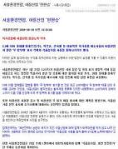

3. 뒷다리를 활용한 장기숙성 발효햄
□ 육제품 판매량 추이
1. 기존 제품으로는 소비량 증가를 기대하기 힘들다.
2. 소비자 요구에 부응하지 못하고 있다.
3. 신 소비층 형성
4. 소비자 신뢰 구축이 절실
식품환경신문(2004. 8. 20)
연합뉴스(2004. 5. 24)

Slide 17
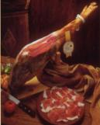
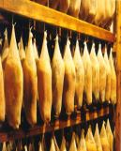
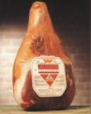
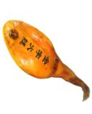
3. 뒷다리를 활용한 장기숙성 발효햄
▶ 최근 소비자들의 건강에 대한 관심증가로 발효식품에 대한 관심 증가
<육가공 제품 중 대표적 슬로우 푸드, 최소의 첨가제 사용>
▶ 뒷다리 부위를 100% 그대로 사용하는 발효생햄은 저지방 부위에 대한
활용도가 높고, 부가가치 향상율이 큰 제품
부가가치 : 뒷다리(50,000원/1개) → 뒷다리 발효햄(500,000-1,500,000원/개)
▶ 세계적으로 하몽(스페인), 파르마햄(이탈리아), 금화햄(중국), 컨츄리햄(미국)
등이 잘 알려져 있으나, 국내에서는 발효생햄이 생산된 바가 없으며,
현재 서울 주요 백화점, 유럽 전문식당, 와인바에서 수입하여 고가에 판매 중

Slide 18
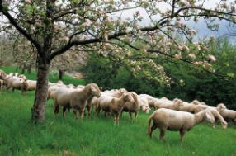
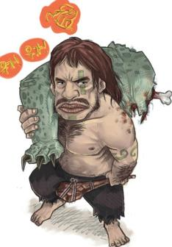
3. 뒷다리를 활용한 장기숙성 발효햄
기원
식육가공의 기원은 B.C. 8,000～10,000 년경으로 가축을 기르면서 생산된 축산물을 어떻게 하면 장기적으로 보관하여 안정적인 식량을 확보할 것인가를 고민하게 되면서 시작
먹고 남으면 어떡하지?

Slide 19
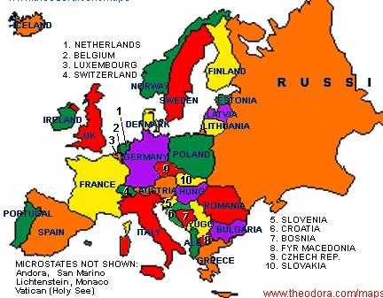
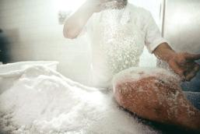
3. 뒷다리를 활용한 장기숙성 발효햄
낮은 기온으로
장기간 저장가능
따뜻한 기온으로 건조해서 저장
천연소금
(질산염 등 불순물 포함)

Slide 20
3. 뒷다리를 활용한 장기숙성 발효햄
발효햄의 가공방법적 위치(가열)
가열육제품
분쇄육제품
프레스햄, 소시지 등
비분쇄육제품
쿡드햄, 통햄 등
비가열육제품
분쇄육제품
발효소시지류
비분쇄육제품
발효햄류(장기, 단기)
: Dry-cured ham

Slide 21
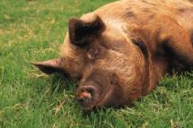
3. 뒷다리를 활용한 장기숙성 발효햄
발효햄 품질 영향요인
  50% 원료육
    돼지 품종(재래종 또는 개량종)
    도축시기(5-18개월)
    성별, 도축스트레스
    사양방법(방목, 집중), 사료의 구성성분 등
  50% 제조방법
    원료육 처리방법(냉장, 냉동)
    염지 : 방법, 기간, 염지제 등
    염지 후 정치 기간
    발효 및 건조 조건 및 기간
    기타 처리조건들(첨가물 등)
최적의 조직감, 풍미를 가진 균일한 햄

Slide 22
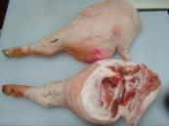
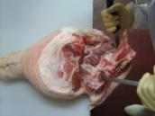
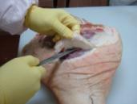
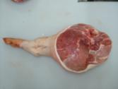
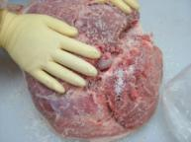
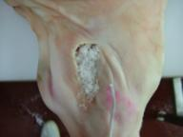
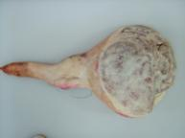
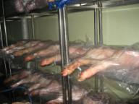
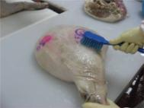
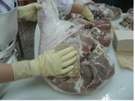
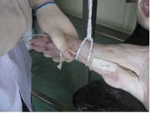
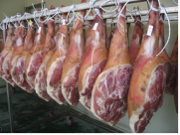
3. 뒷다리를 활용한 장기숙성 발효햄
자연발효햄 : 시설없이 계절을 타고 제조
원료육 정형
염지
세척
숙성, 건조

Slide 23
3. 뒷다리를 활용한 장기숙성 발효햄
자연발효햄 품질특성
총 감량
34.99%
34.76%
35.55%
36.81%
발효단계
: 중량감소
가장 큼

Slide 24
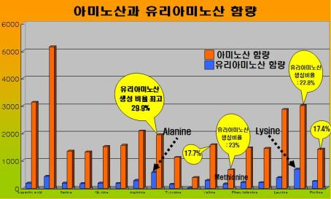
3. 뒷다리를 활용한 장기숙성 발효햄
이화학적 특성
구 분
고염
저염
고염+NaNO₂
저염+NaNO₂
원료육 pH
5.57
5.58
5.65
5.67
수분함량 감소
수분함량 감소
염지 후 pH
5.46^{b}
5.56^{ab}
5.58^{ab}
5.67ª
Ham pH
5.81
5.92
5.79
5.98
aw
86.03^{bc}
88.78ª
85.42^{c}
88.12^{ab}
염도(%)
6.85^{b}
5.93^{bc}
7.81ª
5.60^{c}
VBN(mg%)
32.19^{b}
35.30^{ab}
32.53^{b}
39.22ª
NaNO₂(ppm)
2.35ª
1.28^{b}
2.33ª
1.71^{ab}
조직적 특성
고염
저염
고염+ NaNO₂
저염+ NaNO₂
Hardness(Kg)
12.09ª
9.32^{b}
13.26ª
11.88ª
Springiness(mm)
25.97
26.90
25.16
25.12
Cohesiveness
0.40
0.40
0.41
0.43
Gumminess
4.91
3.75
5.44
5.11
Chewiness(kg)
126.08^{ab}
100.79^{b}
136.22ª
127.12^{ab}

Slide 25

3. 뒷다리를 활용한 장기숙성 발효햄
독특한 풍미 형성
고염
저염
고염+아질산염
저염+아질산염
향 강도
6.54
7.98
6.75
7.07
발효향
5.88^{b}
7.51ª
6.42^{ab}
6.59^{ab}
짠맛
7.88
7.08
7.53
7.31
쓴맛
4.46
3.75
3.80
3.33
풍미 강도
6.78
6.94
6.95
7.15
산패취
5.25
5.79
4.57
4.19
발효햄의 향미는 주로 지방산화 생성물에 의해 결정되며,
휘발성 화합물들중 몇몇 Ketones 과 1-butanol이
향미와 관계가 있으며, 산패취는 aldehydes, ethylacetate,
2, 3-pentanedione, nonane과 관계가 있음.
Solange Buscailhon 등(1994)

Slide 26
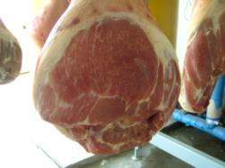
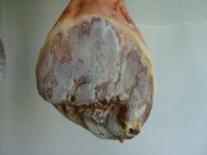
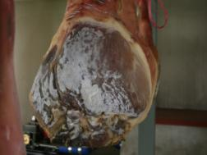
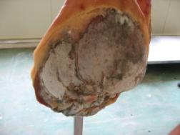
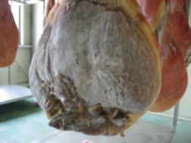
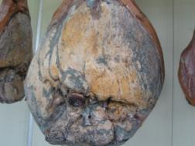
3. 뒷다리를 활용한 장기숙성 발효햄
발효 시작
발효 1개월 : 흰곰팡이
발효 2개월
발효 4개월
흰곰팡이+푸른곰팡이
발효 6개월
푸른곰팡이
발효 8개월
푸른곰팡이+노란곰팡이

Slide 27

3. 뒷다리를 활용한 장기숙성 발효햄
내부 미생물
단위 : CFU/g
고염
저염
고염+ NaNO₂
저염+ NaNO₂
총균수
1.11×10⁴
5.13×10³
2.3×10²
3.93×10²
E.Coli
N
N
N
N
Coliform
N
N
N
N
Staph.
N
N
N
N
E. Coli O157
N
N
N
N
Sallmonella
N
N
N
N
주요 미생물의 성장제한 a_{w}
대부분의 박테리아 : 0.91
대부분의 효모 : 0.87
대부분의 곰팡이 : 0.80
호염성 박테리아 : 0.75
Staphylococcus : 0.85

Slide 28
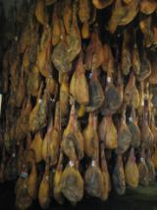
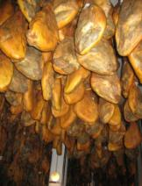
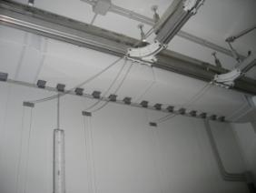
가공단계별 온도와 습도 조건
3. 뒷다리를 활용한 장기숙성 발효햄
환경조절식발효햄 : 발효실 내 온도, 습도를 조절하여 제조
가공단계별 온도, 습도 조절 방법
가공단계 | 장소 | 온도 | 습도 | 기간
원료육 정형 | 작업실 | 10℃이하 | - | -
염지 | 냉장실 | 0～4℃ | 85%이상 | 15～30일
세척 | 작업실 | 10℃이하 | - | -
염지 후 정치 | 발효실 | 4℃ | 85% | 30～60일
발효 | 발효실 | 4℃→19℃ | 85%→65% | 60일
건조 | 발효실 | 19℃ | 65% | 180～360일

Slide 29
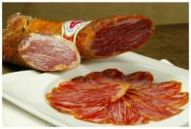
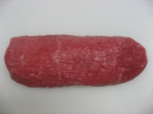
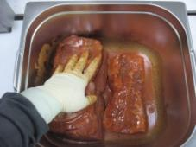

가공단계별 온도와 습도 조건
4. 등심을 이용한 단기숙성 발효햄
단계별 제조방법
Lomo(등심)
○ 원료육으로는 한우 홍두깨 부위를 준비하여 넓은 칼로 표면에 과도하게 남아있는 지방과 고기를 감싸고 있는 근막을 최대한 제거한다.
○ 염지제 준비
․원료육 무게에 대한 천일염, 물, 아질산염, 고추장, 양파가루, 마늘가루, 생강가루를 봉지에 모두 넣어 골고루 섞는다.
○ 염지제 처리
․다듬어진 홍두깨를 적당한 용기에 넣고 염지제가 표면에 골고루 발라지게 한다.
○ 용기 뚜껑을 덮어서 0～4℃ 냉장고에서 7일간 염지한다.

Slide 30



가공단계별 온도와 습도 조건
4. 등심을 이용한 단기숙성 발효햄
○ 소의 대장부분을 구입하여 붙어있는 지방을 제거하고, 깨끗이 씻어서 준비한다.
○ 냉장상태에서 7일간 염지가 완료된 홍두깨는 준비된 천연장에 넣는다. 이때 표면에 뭍어 있는 염지제는 제거하지 않고 그대로 둔다.
○ 1차 숙성
- 충전이 완료된 홍두깨는 매달아 4℃, 상대습도 75～85%에서 30일간 정치한다.
○ 2차 숙성
- 1차 숙성이 끝나면 12℃, 상대습도 65%에서 45일간 숙성한다. 제조가 완료되면 표면에 오일을 발라준다.

Slide 31




가공단계별 온도와 습도 조건
4. 등심을 이용한 단기숙성 발효햄
○ 제조가 완료된 홍두깨 로모는 표면을 깨끗하게 정돈하여 얇게 썰어서 다양한 요리 또는 와인 등의 안주로 활용한다.
세라노 하몽 루꼴라 샐러드
발효햄 꼬치
발효햄 피자

Slide 32


가공단계별 온도와 습도 조건
마무리 제언
“나중에 난 뿔이 우뚝하다”
늦었지만 강하게,
“후생각고(後生角高)”
감사합니다!

